Slide 1
14장. 데이터 분석 및 시각화

Slide 2
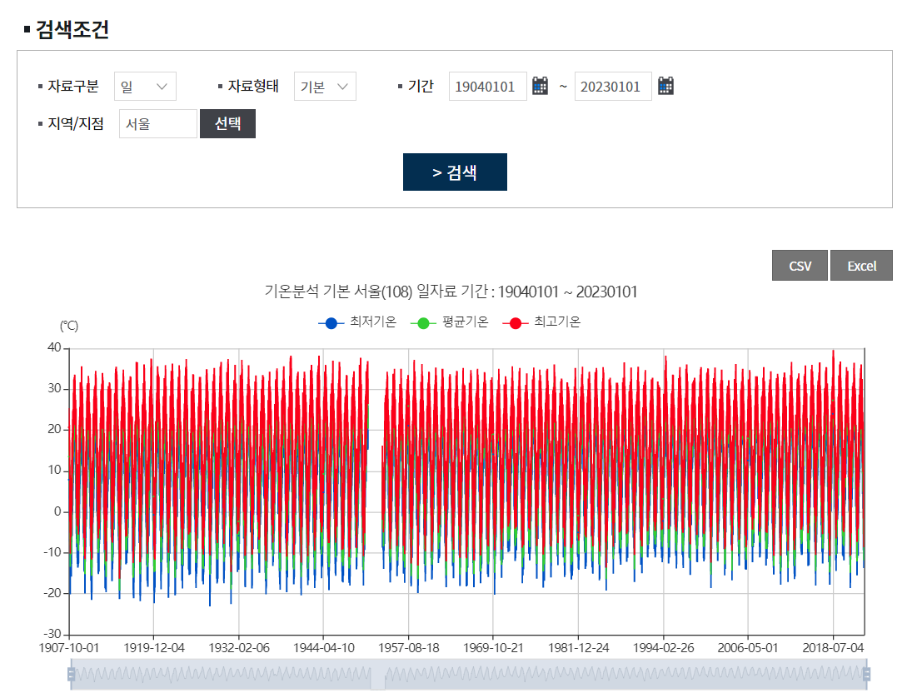
기온 데이터 분석
기상자료 개방포털 https://data.kma.go.kr
기후통계분석 > 기온분석 > (1904.1.1~2023.1.1) 검색 > csv 다운로드

Slide 3
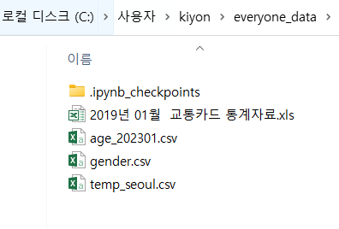
기온 데이터 분석
CSV 파일
- datas 폴더 > temp.csv로 저장

Slide 4
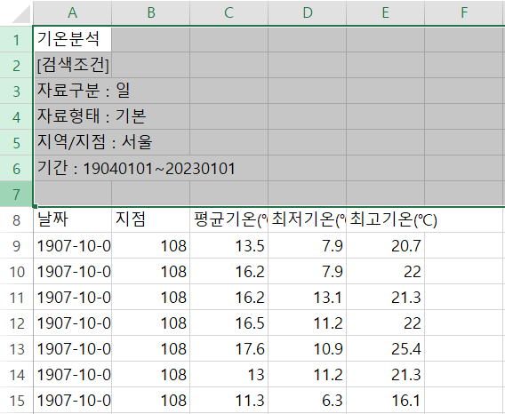
기온 데이터 분석
temp_seoul.csv
- 엑셀에서 연후 > 1행~7행 삭제

Slide 5
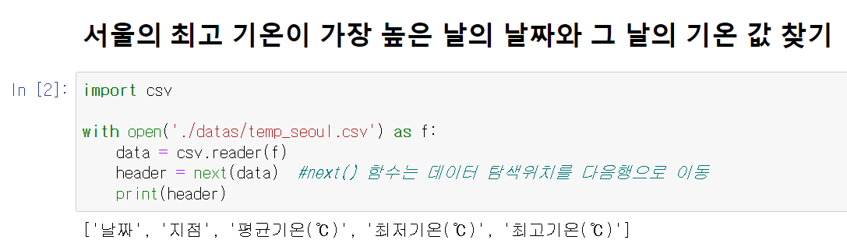
기온 데이터 분석
csv 모듈 사용
csv.reader() : CSV 파일에서 데이터 읽기
csv.writer() : CSV 파일에서 데이터 쓰기

Slide 6
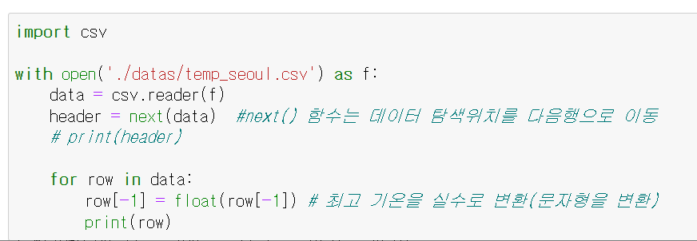
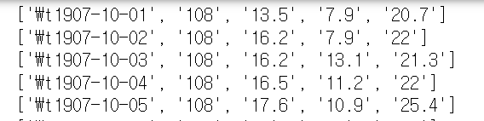
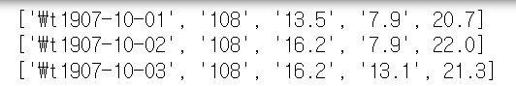
기온 데이터 분석
float() 함수 : 문자형 자료형을 숫자형(실수)로 변환
문자형을 숫자형으로 변환

Slide 7
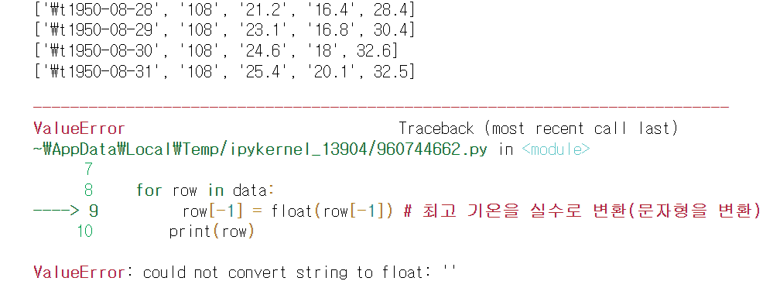
기온 데이터 분석
temperature.ipynb
[‘1950-09-01’, ‘108’, “,”,”]
※ 기온데이터 누락으로 오류 발생

Slide 8
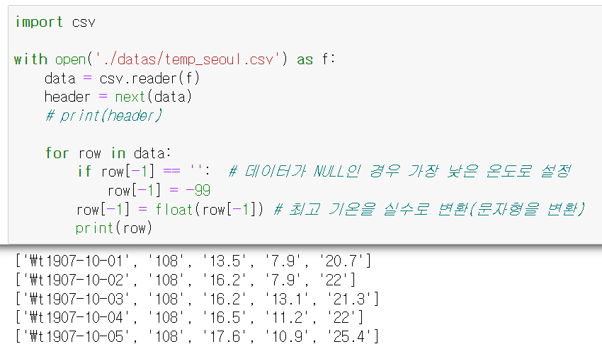
기온 데이터 분석
temperature.ipynb

Slide 9
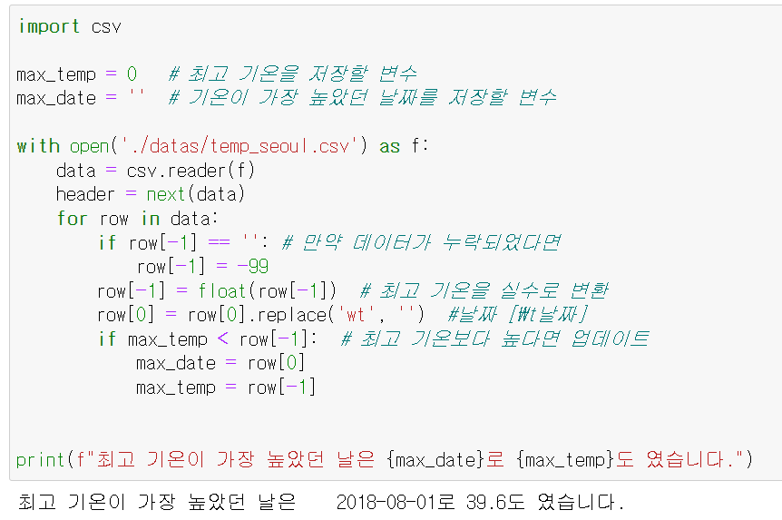
기온 데이터 분석
온도가 가장 높은 날짜와 온도 분석하기

Slide 10
기온 데이터 분석
온도가 가장 낮은 날짜와 온도 분석하기

Slide 11
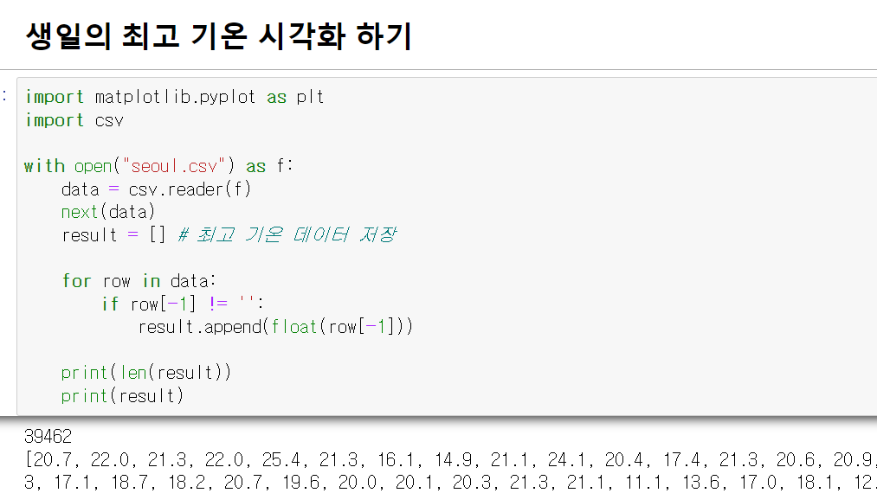
기온 데이터 분석
최고 기온 데이터 리스트에 저장하고 데이터 시각화

Slide 12
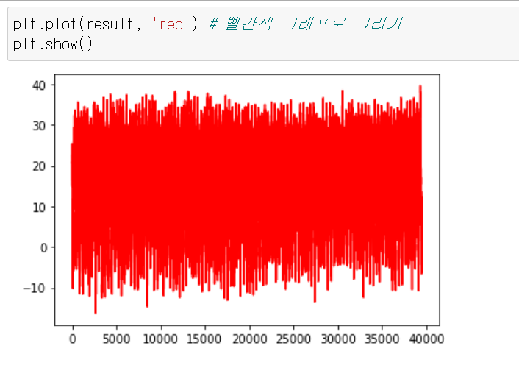
기온 데이터 분석
최고 기온 데이터 리스트에 저장하기

Slide 13
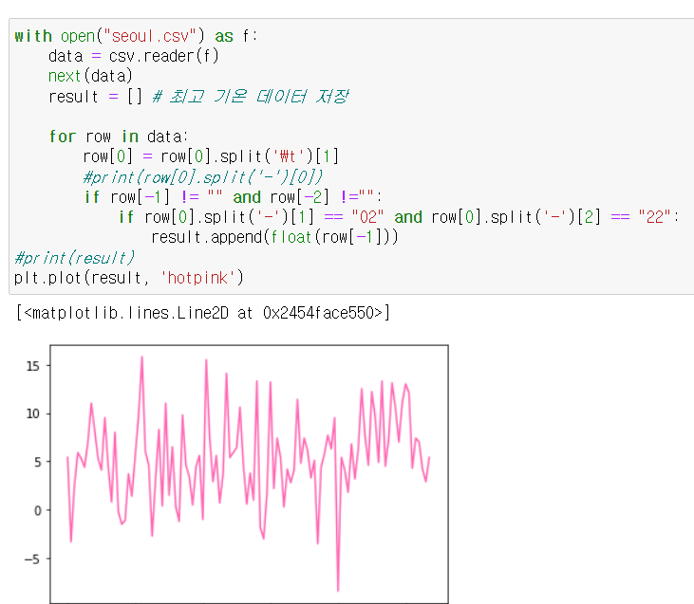
기온 데이터 분석
내 생일의 최고 기온 데이터 시각화 하기

Slide 14
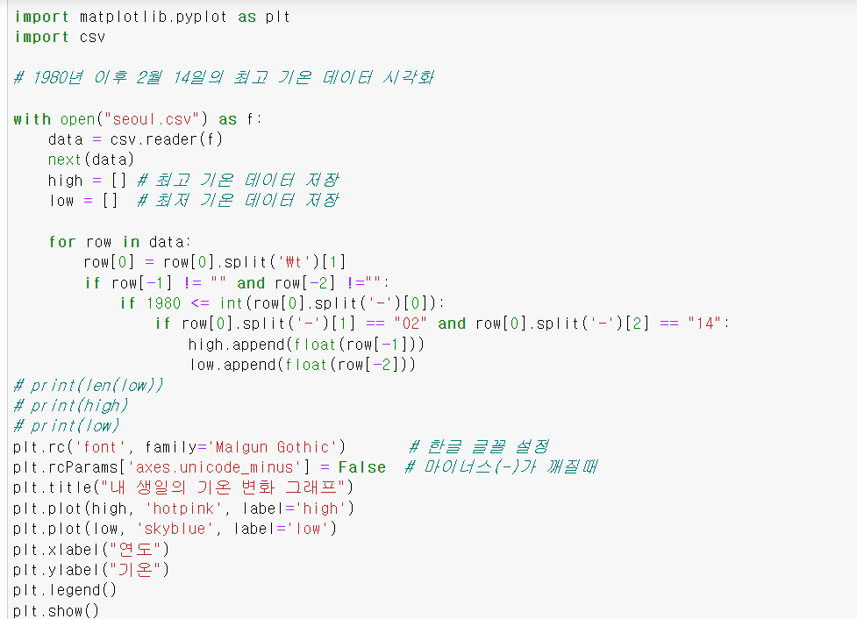
기온 데이터 분석
내 생일의 최고 기온과 최저기온 시각화 하기

Slide 15
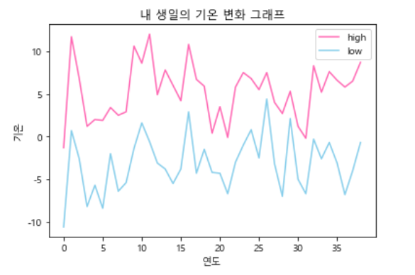
기온 데이터 분석
내 생일의 최고 기온과 최저기온 시각화 하기

Slide 16
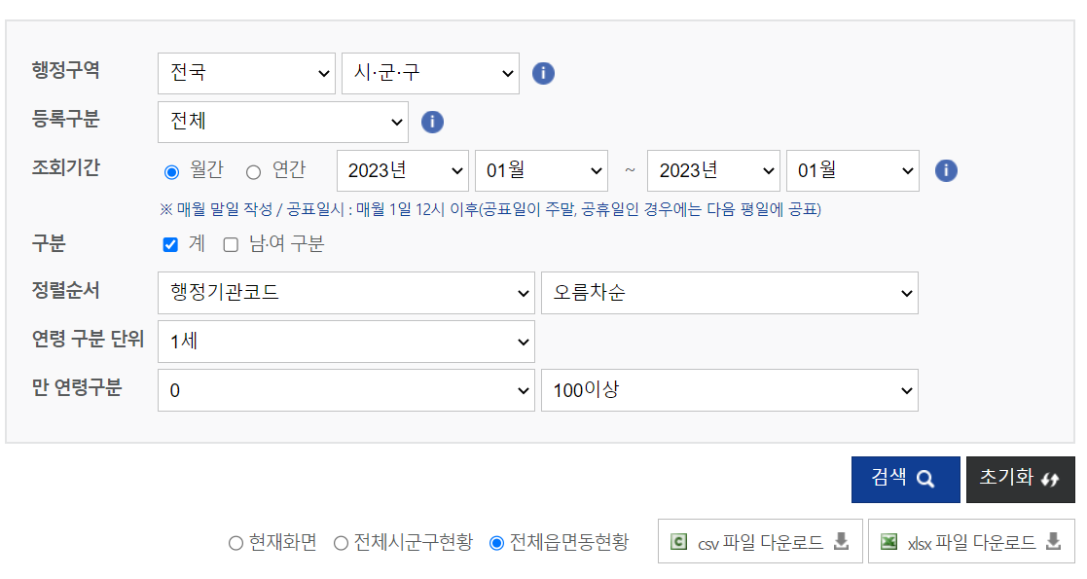
인구 데이터 분석
행정안전부 https://www.mois.go.kr
정책자료 > 통계 > 주민등록 인구통계 > 연령별 인구 통계
- 남,여 구분 체크 해제, - 전체 읍면동 현황 체크
- csv 파일 다운로드

Slide 17
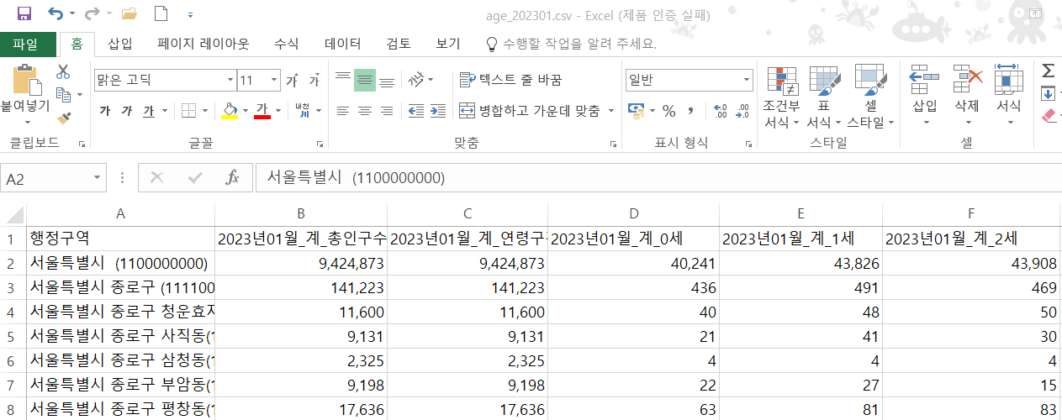
인구 데이터 분석
age_2023.csv

Slide 18
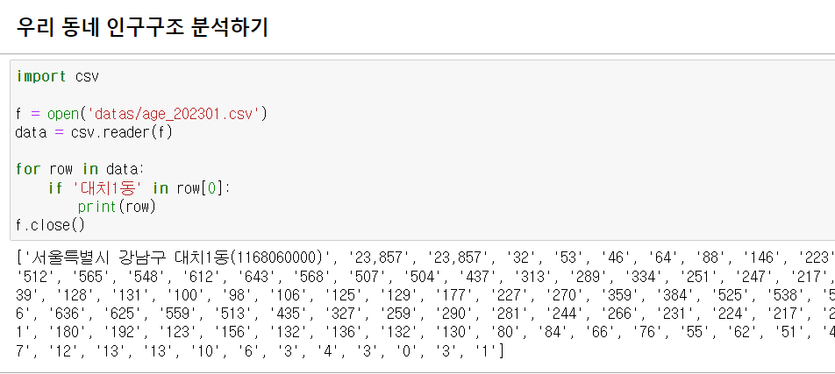
인구 데이터 분석
우리 동네 인구 구조 데이터 출력

Slide 19
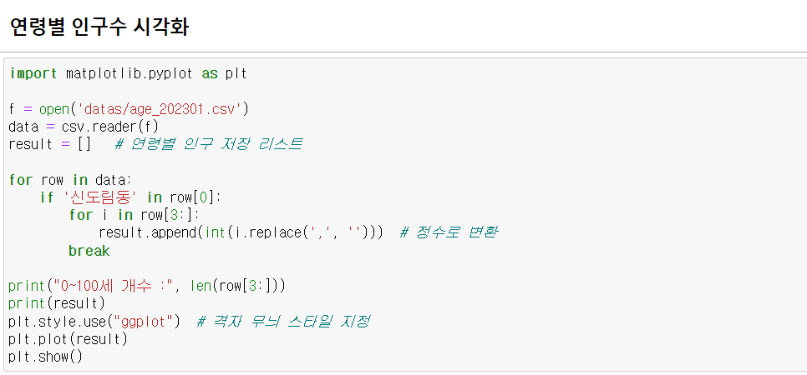
인구 데이터 분석
우리 동네 인구 구조 데이터 시각화

Slide 20
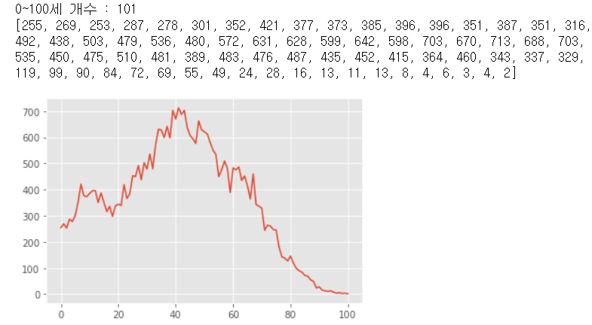
인구 데이터 분석
우리 동네 인구 구조 데이터 시각화 – 꺽은선 그래프
신도림동은 30~40대 부부가 많음.

Slide 21
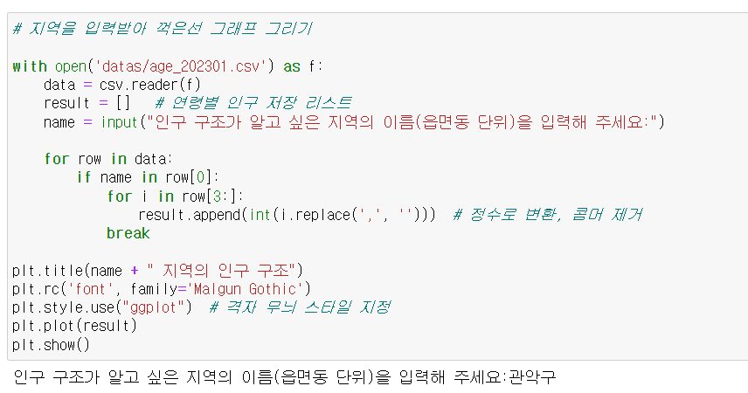
인구 데이터 분석
우리 동네 인구 구조 데이터 시각화

Slide 22
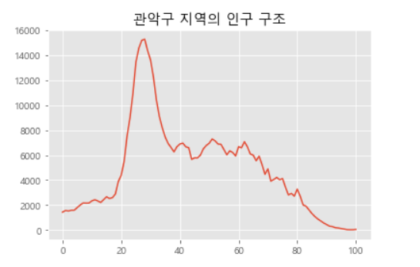
인구 데이터 분석
우리 동네 인구 구조 데이터 시각화
관악구는 20대가 압도적으로 많음

Slide 23
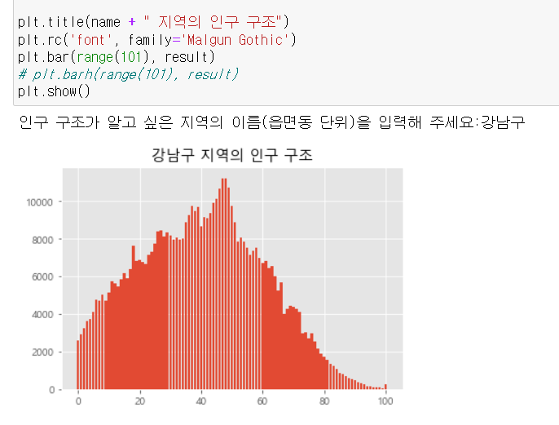
인구 데이터 분석
우리 동네 인구 구조 데이터 시각화 – 막대 그래프

Slide 24
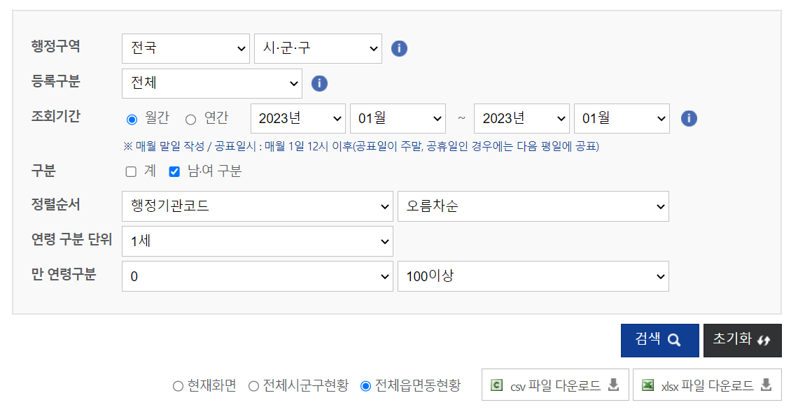
인구 데이터 성별 분석
행정안전부 https://www.mois.go.kr
정책자료 > 통계 > 주민등록 인구통계 > 연령별 인구 통계
- 계 체크 해제, - 전체 읍면동 현황 체크
- csv 파일 다운로드

Slide 25
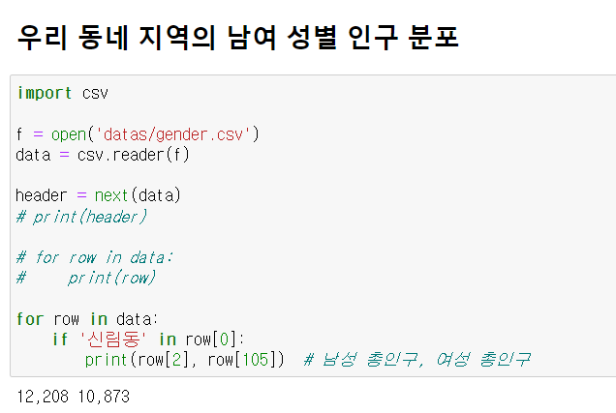
인구 데이터 성별 분석
gender.csv

Slide 26
인구 데이터 성별 분석
gender.csv

Slide 27
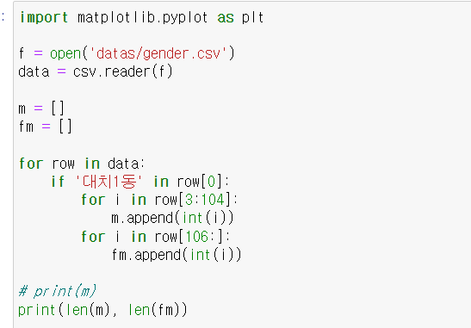
인구 데이터 성별 분석
우리 동네 성별 인구구조 시각화

Slide 28
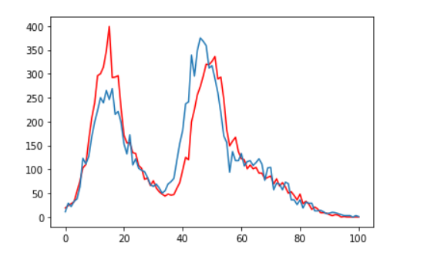
인구 데이터 성별 분석
우리 동네 성별 인구구조 시각화

Slide 29
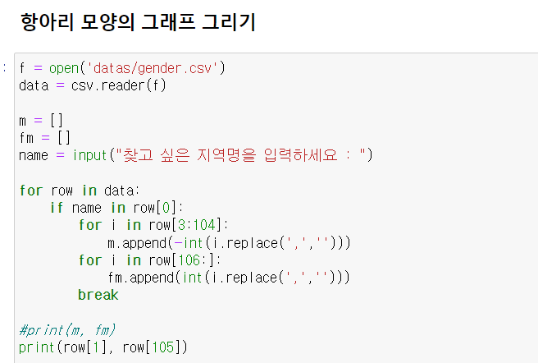
인구 데이터 성별 분석
우리 동네 성별 인구구조 시각화

Slide 30
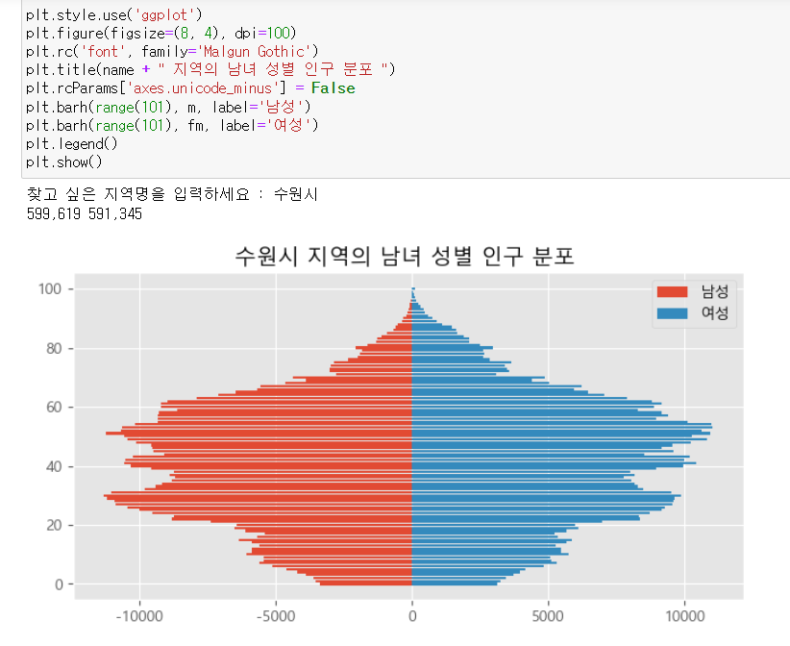
인구 데이터 성별 분석
우리 동네 성별 인구구조 시각화

Slide 31
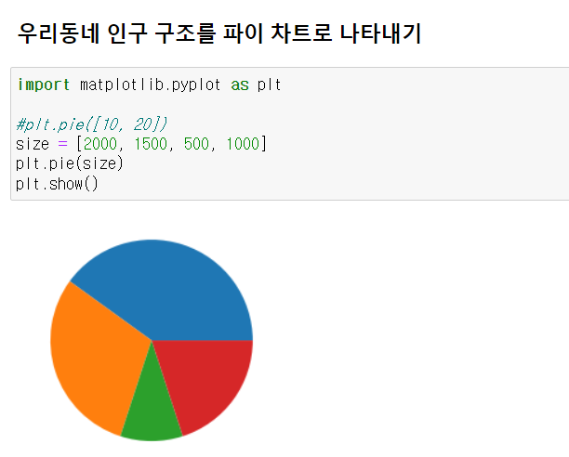
인구 데이터 성별 분석
우리 동네 성별 인구구조 시각화

Slide 32
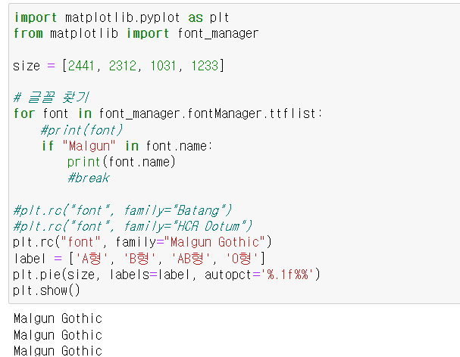
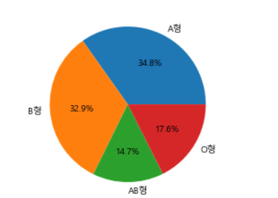
인구 데이터 성별 분석
우리 동네 성별 인구구조 시각화

Slide 33
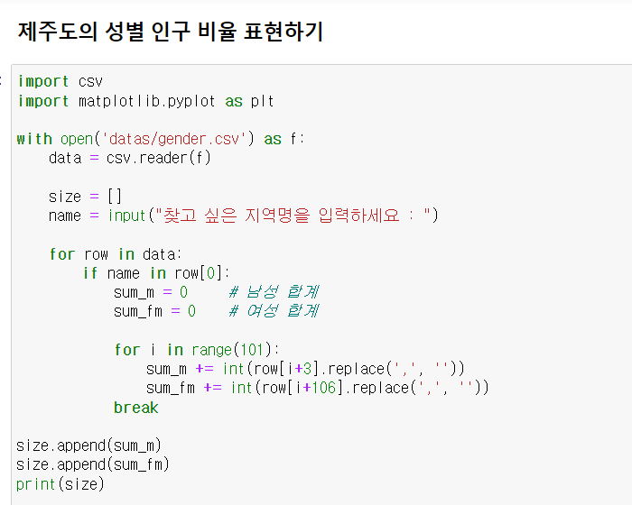
인구 데이터 성별 분석
우리 동네 성별 인구구조 시각화

Slide 34
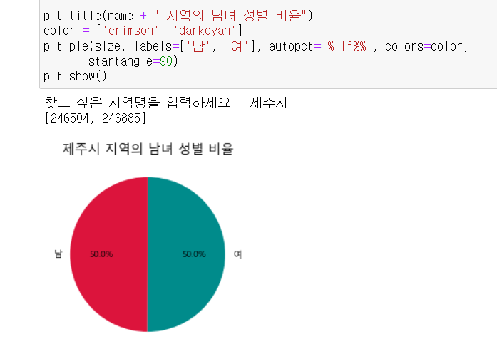
인구 데이터 성별 분석
우리 동네 성별 인구구조 시각화

Slide 35
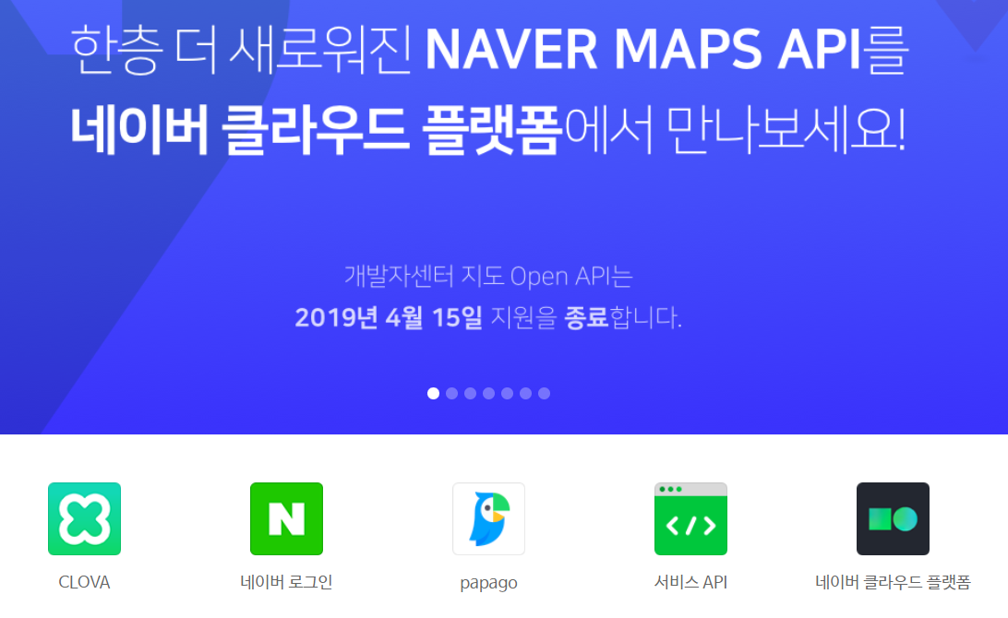
네이버 API 사용해보기
NAVER 개발자 센터에서 애플리케이션 등록
네이버 개발자 센터 검색> 서비스 API > 오픈 API 이용신청

Slide 36
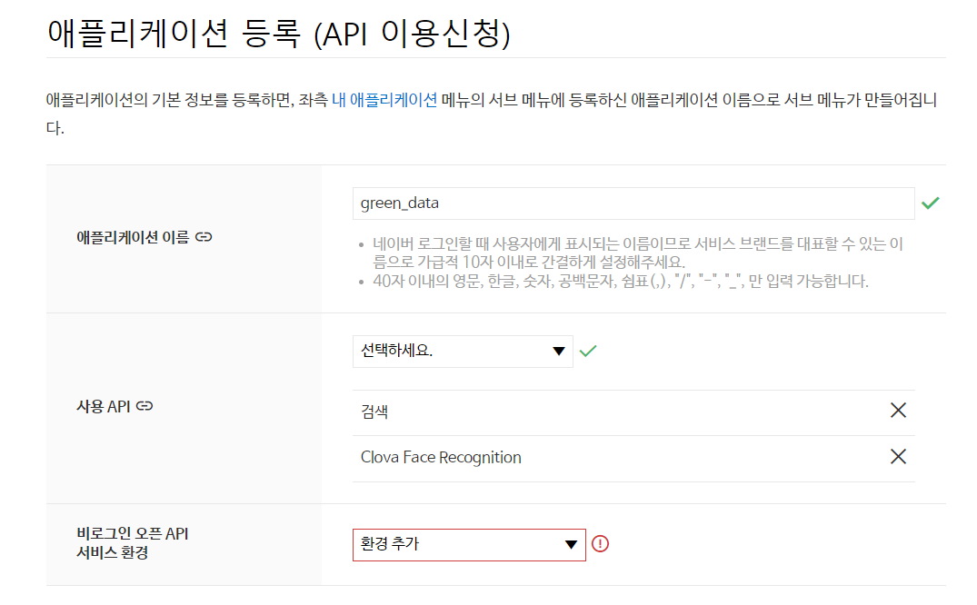
네이버 API 사용해보기
NAVER 개발자 센터에서 애플리케이션 등록
사용 API – 검색, Clova Face Recognition

Slide 37
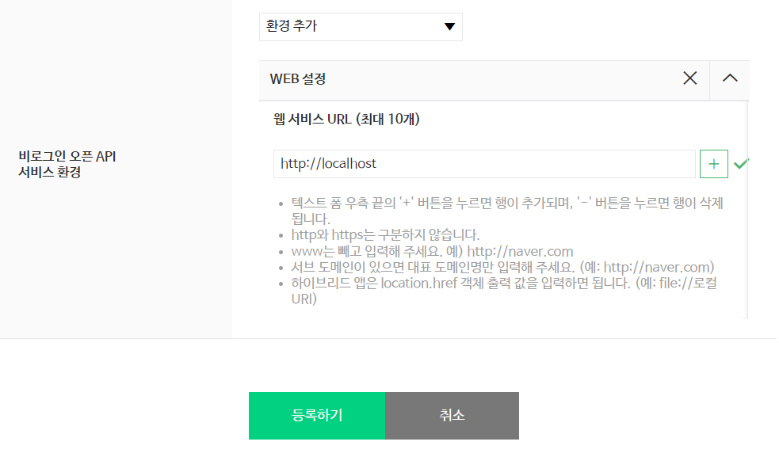
네이버 API 사용해보기
NAVER 개발자 센터에서 애플리케이션 등록
Jupyter Notebook의 웹서버 주소 – localhost 등록

Slide 38
네이버 API 사용해보기
NAVER 개발자 센터에서 애플리케이션 등록
Jupyter Notebook의 웹서버 주소 – localhost 등록

Slide 39
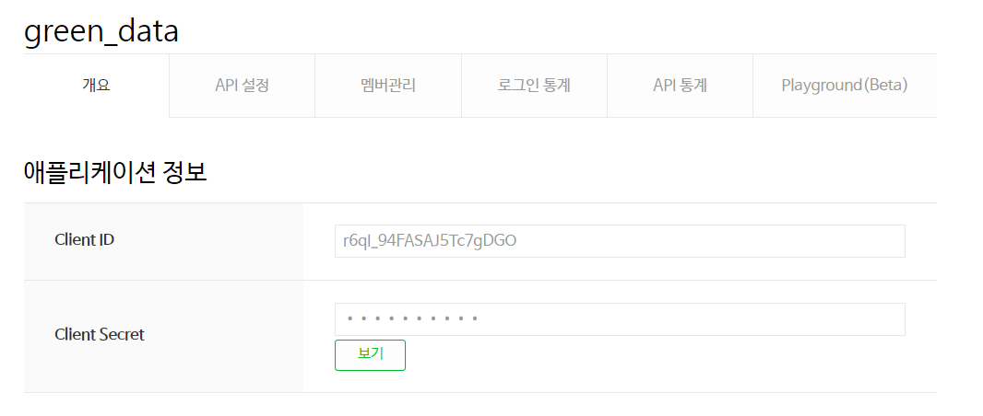
네이버 API 사용해보기
NAVER 개발자 센터에서 애플리케이션 등록
Client ID/ Client Secret 확인

Slide 40
네이버 API 사용해보기
API 사용 URL 테이블
블로그 | https://openapi.naver.com/v1/search/blog.json
뉴스 | https://openapi.naver.com/v1/search/news.json
책 | https://openapi.naver.com/v1/search/book.json
영화 | https://openapi.naver.com/v1/search/movie.json
쇼핑 | https://openapi.naver.com/v1/search/shop.json
얼굴인식 | https://openapi.naver.com/v1/vision/celebrity

Slide 41
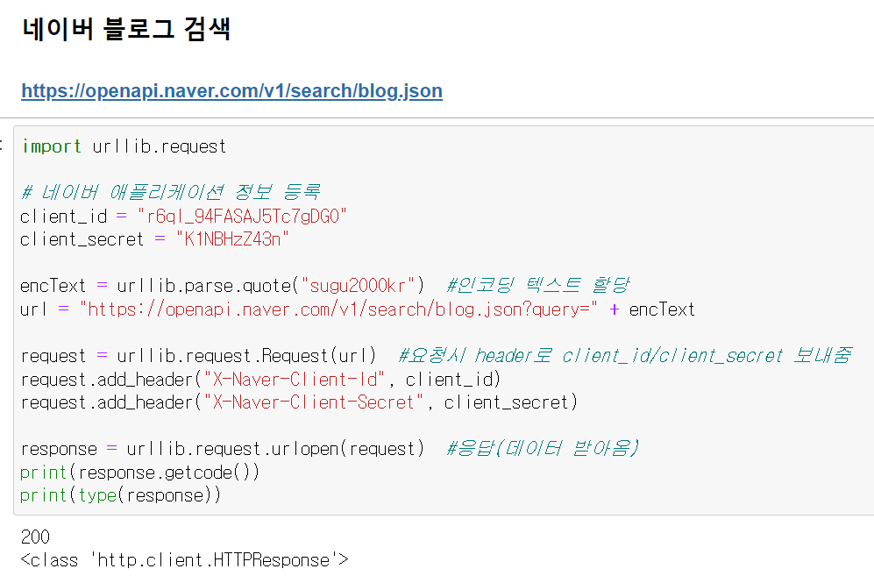
네이버 API 사용해보기

Slide 42
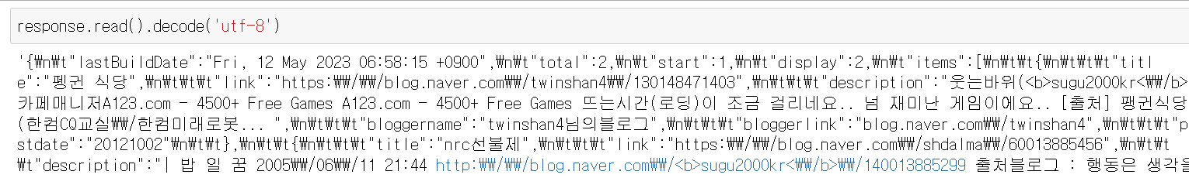
네이버 API 사용해보기

Slide 43
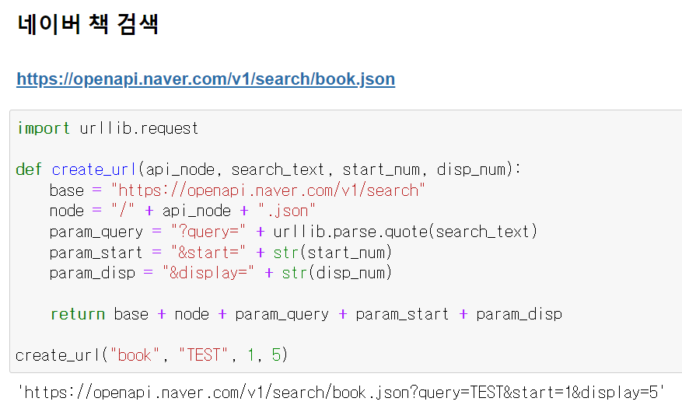
네이버 API 사용해보기

Slide 44
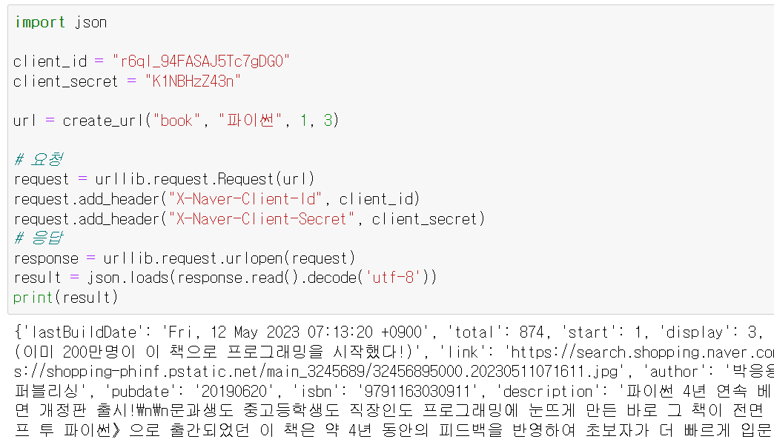
네이버 API 사용해보기

Slide 45
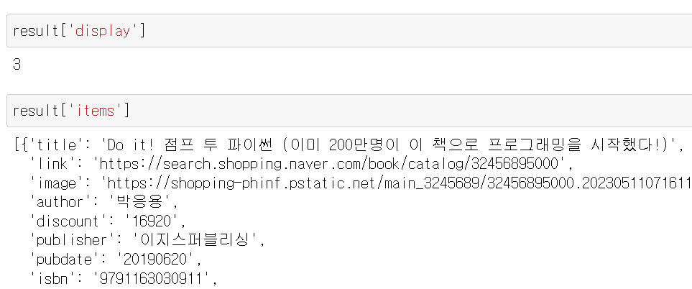
네이버 API 사용해보기

Slide 46
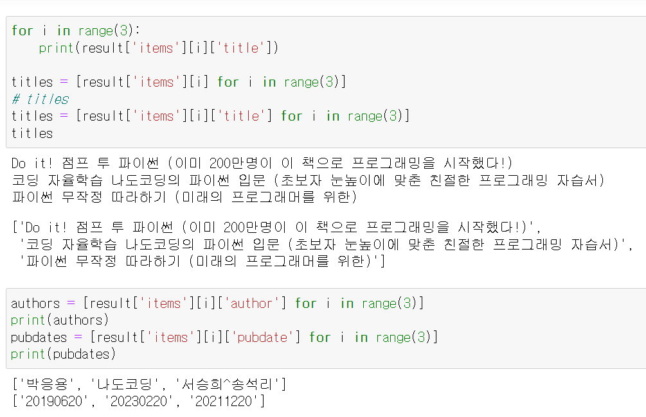
네이버 API 사용해보기

Slide 47
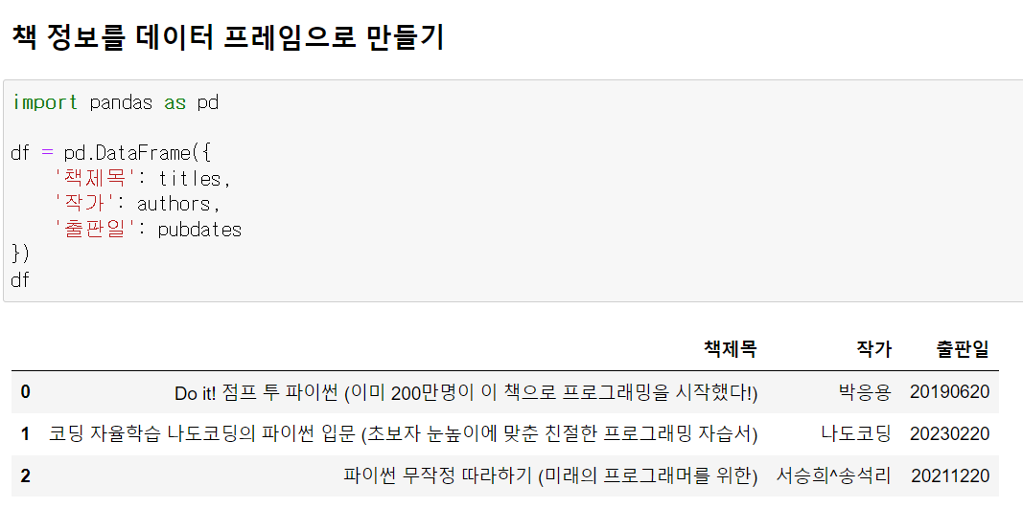
네이버 API 사용해보기

Slide 48
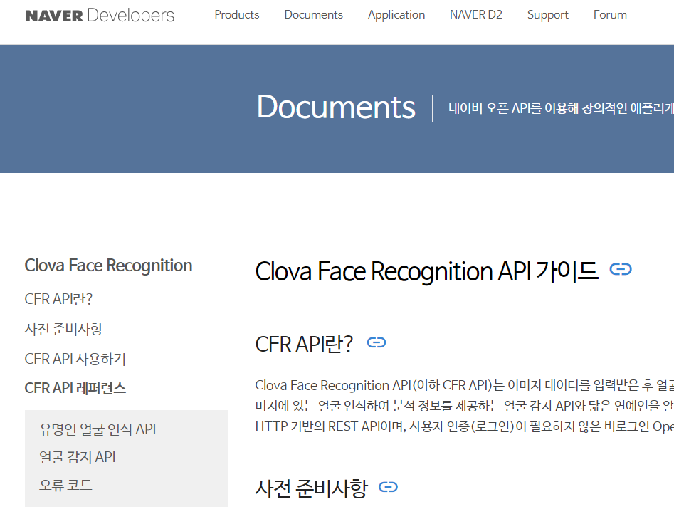
네이버 API 사용해보기
네이버 얼굴 인식(CFR) > 개발 가이드 > CFR API 레퍼런스

Slide 49
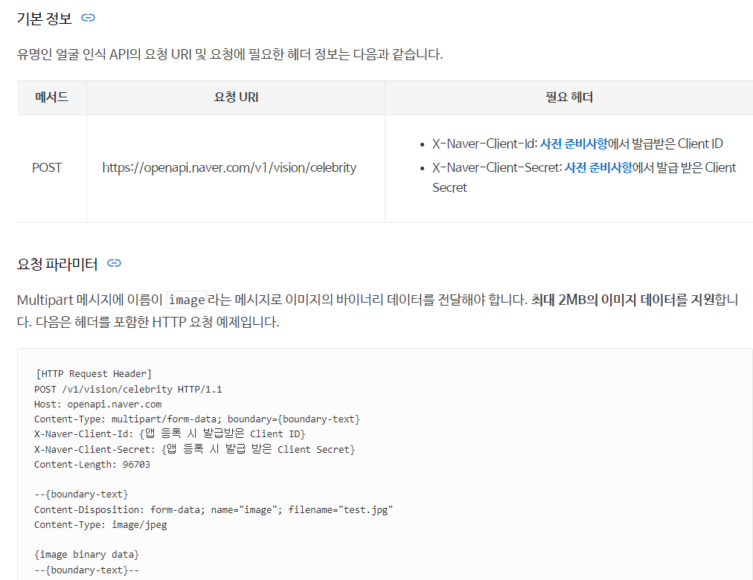
네이버 API 사용해보기
네이버 얼굴 인식(CFR) > 개발 가이드 > CFR API 레퍼런스

Slide 50
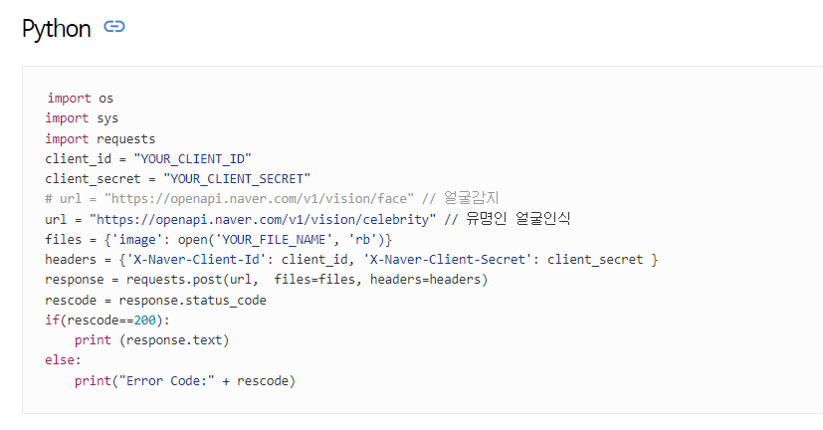
네이버 API 사용해보기
네이버 얼굴 인식(CFR) > 개발 가이드 > CFR API 레퍼런스

Slide 51
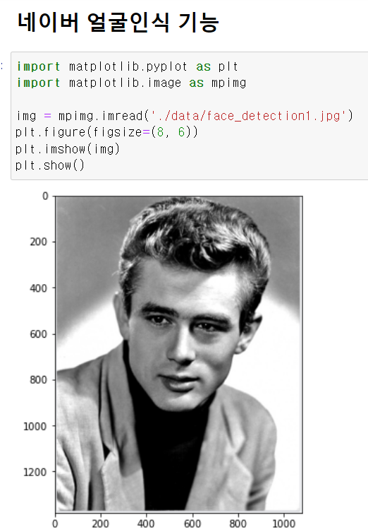
네이버 API 사용해보기

Slide 52
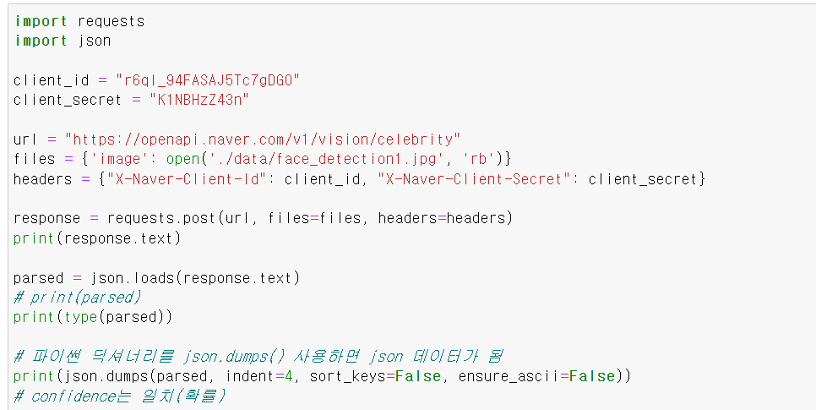
네이버 API 사용해보기

Slide 53

네이버 API 사용해보기

Slide 54

네이버 API 사용해보기

Slide 55

네이버 API 사용해보기

Slide 56

네이버 API 사용해보기

Slide 57

네이버 API 사용해보기

Slide 58

네이버 API 사용해보기

